Slide 1

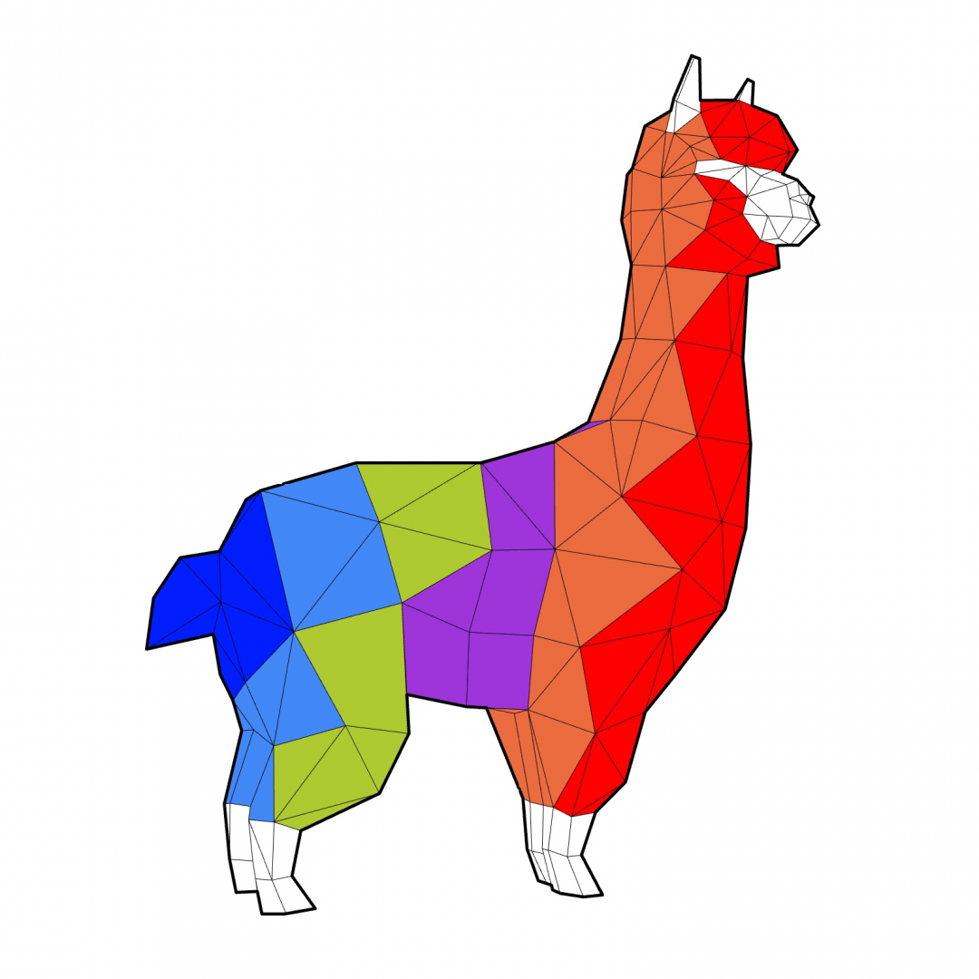




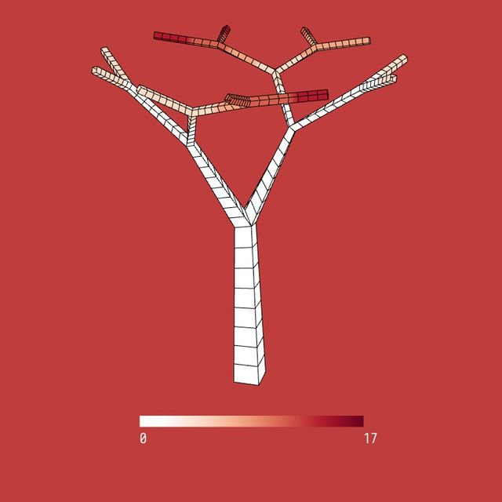
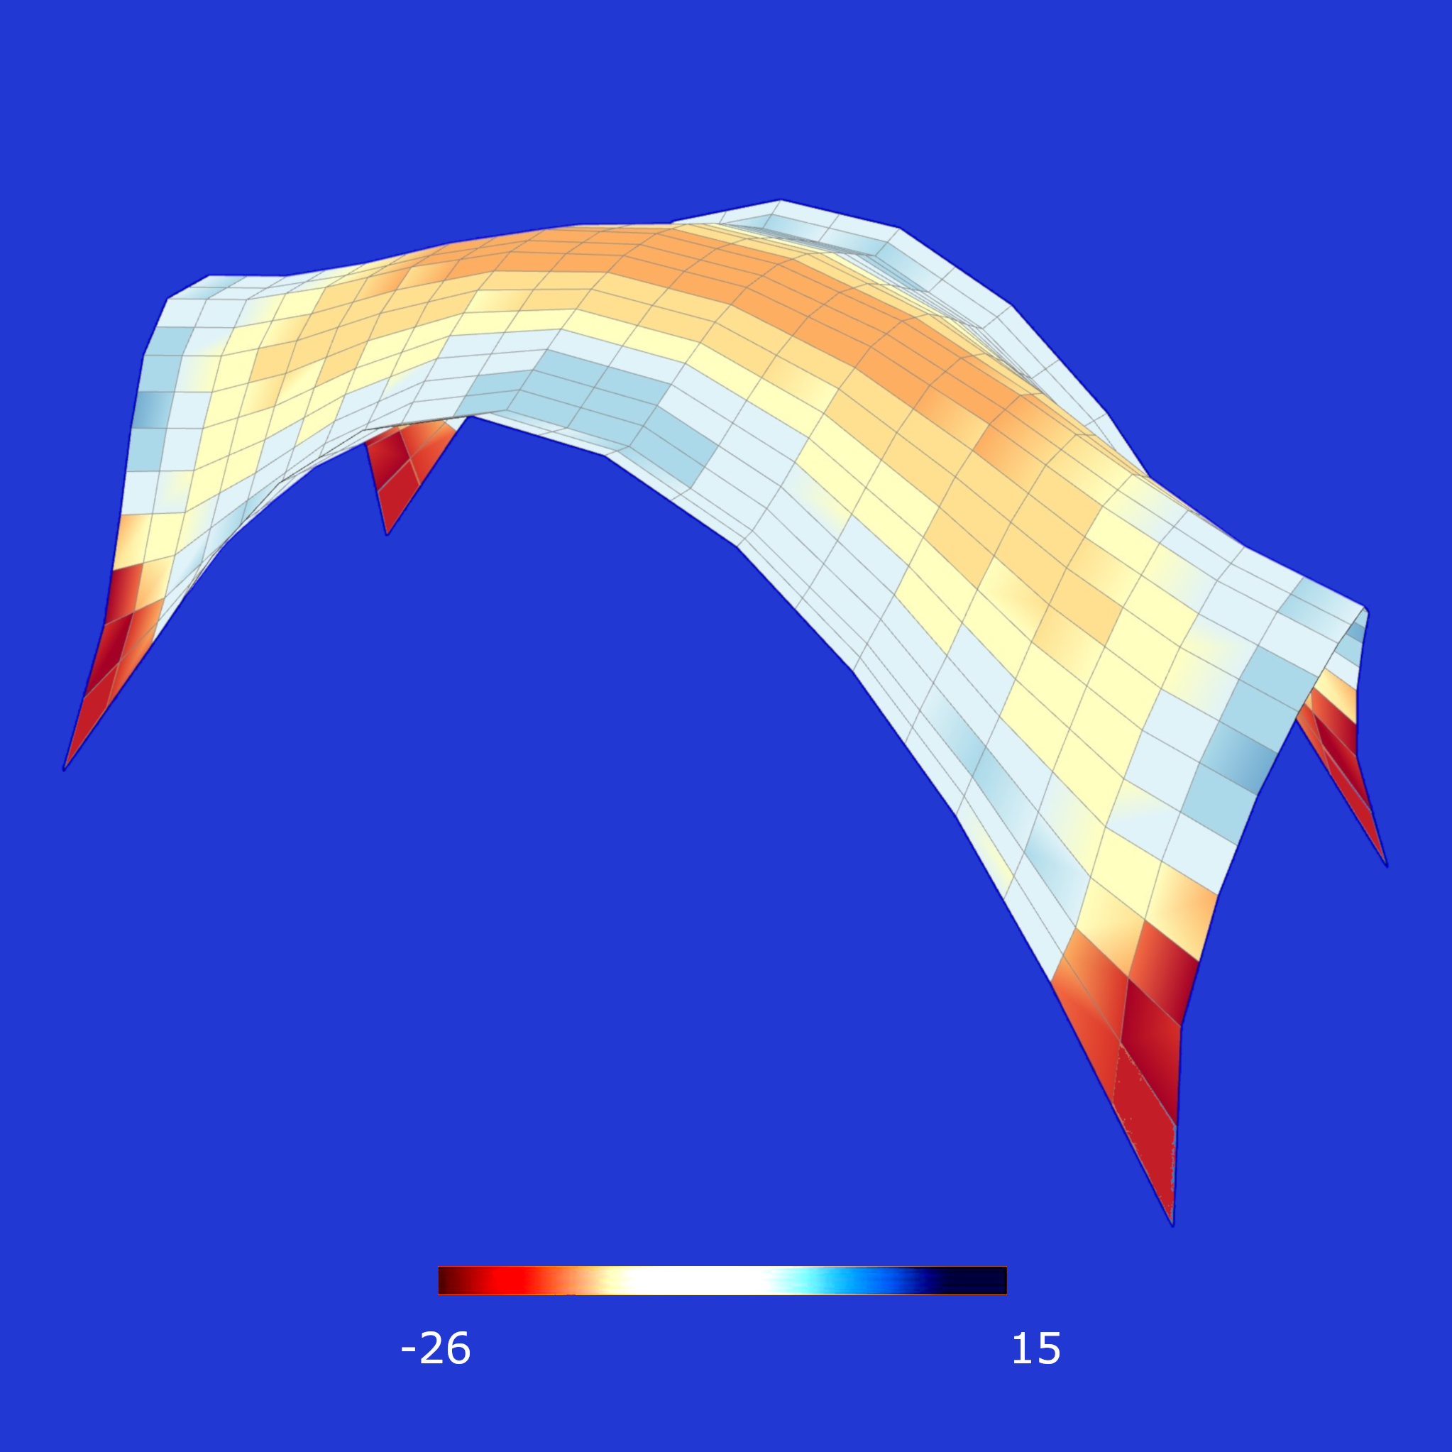
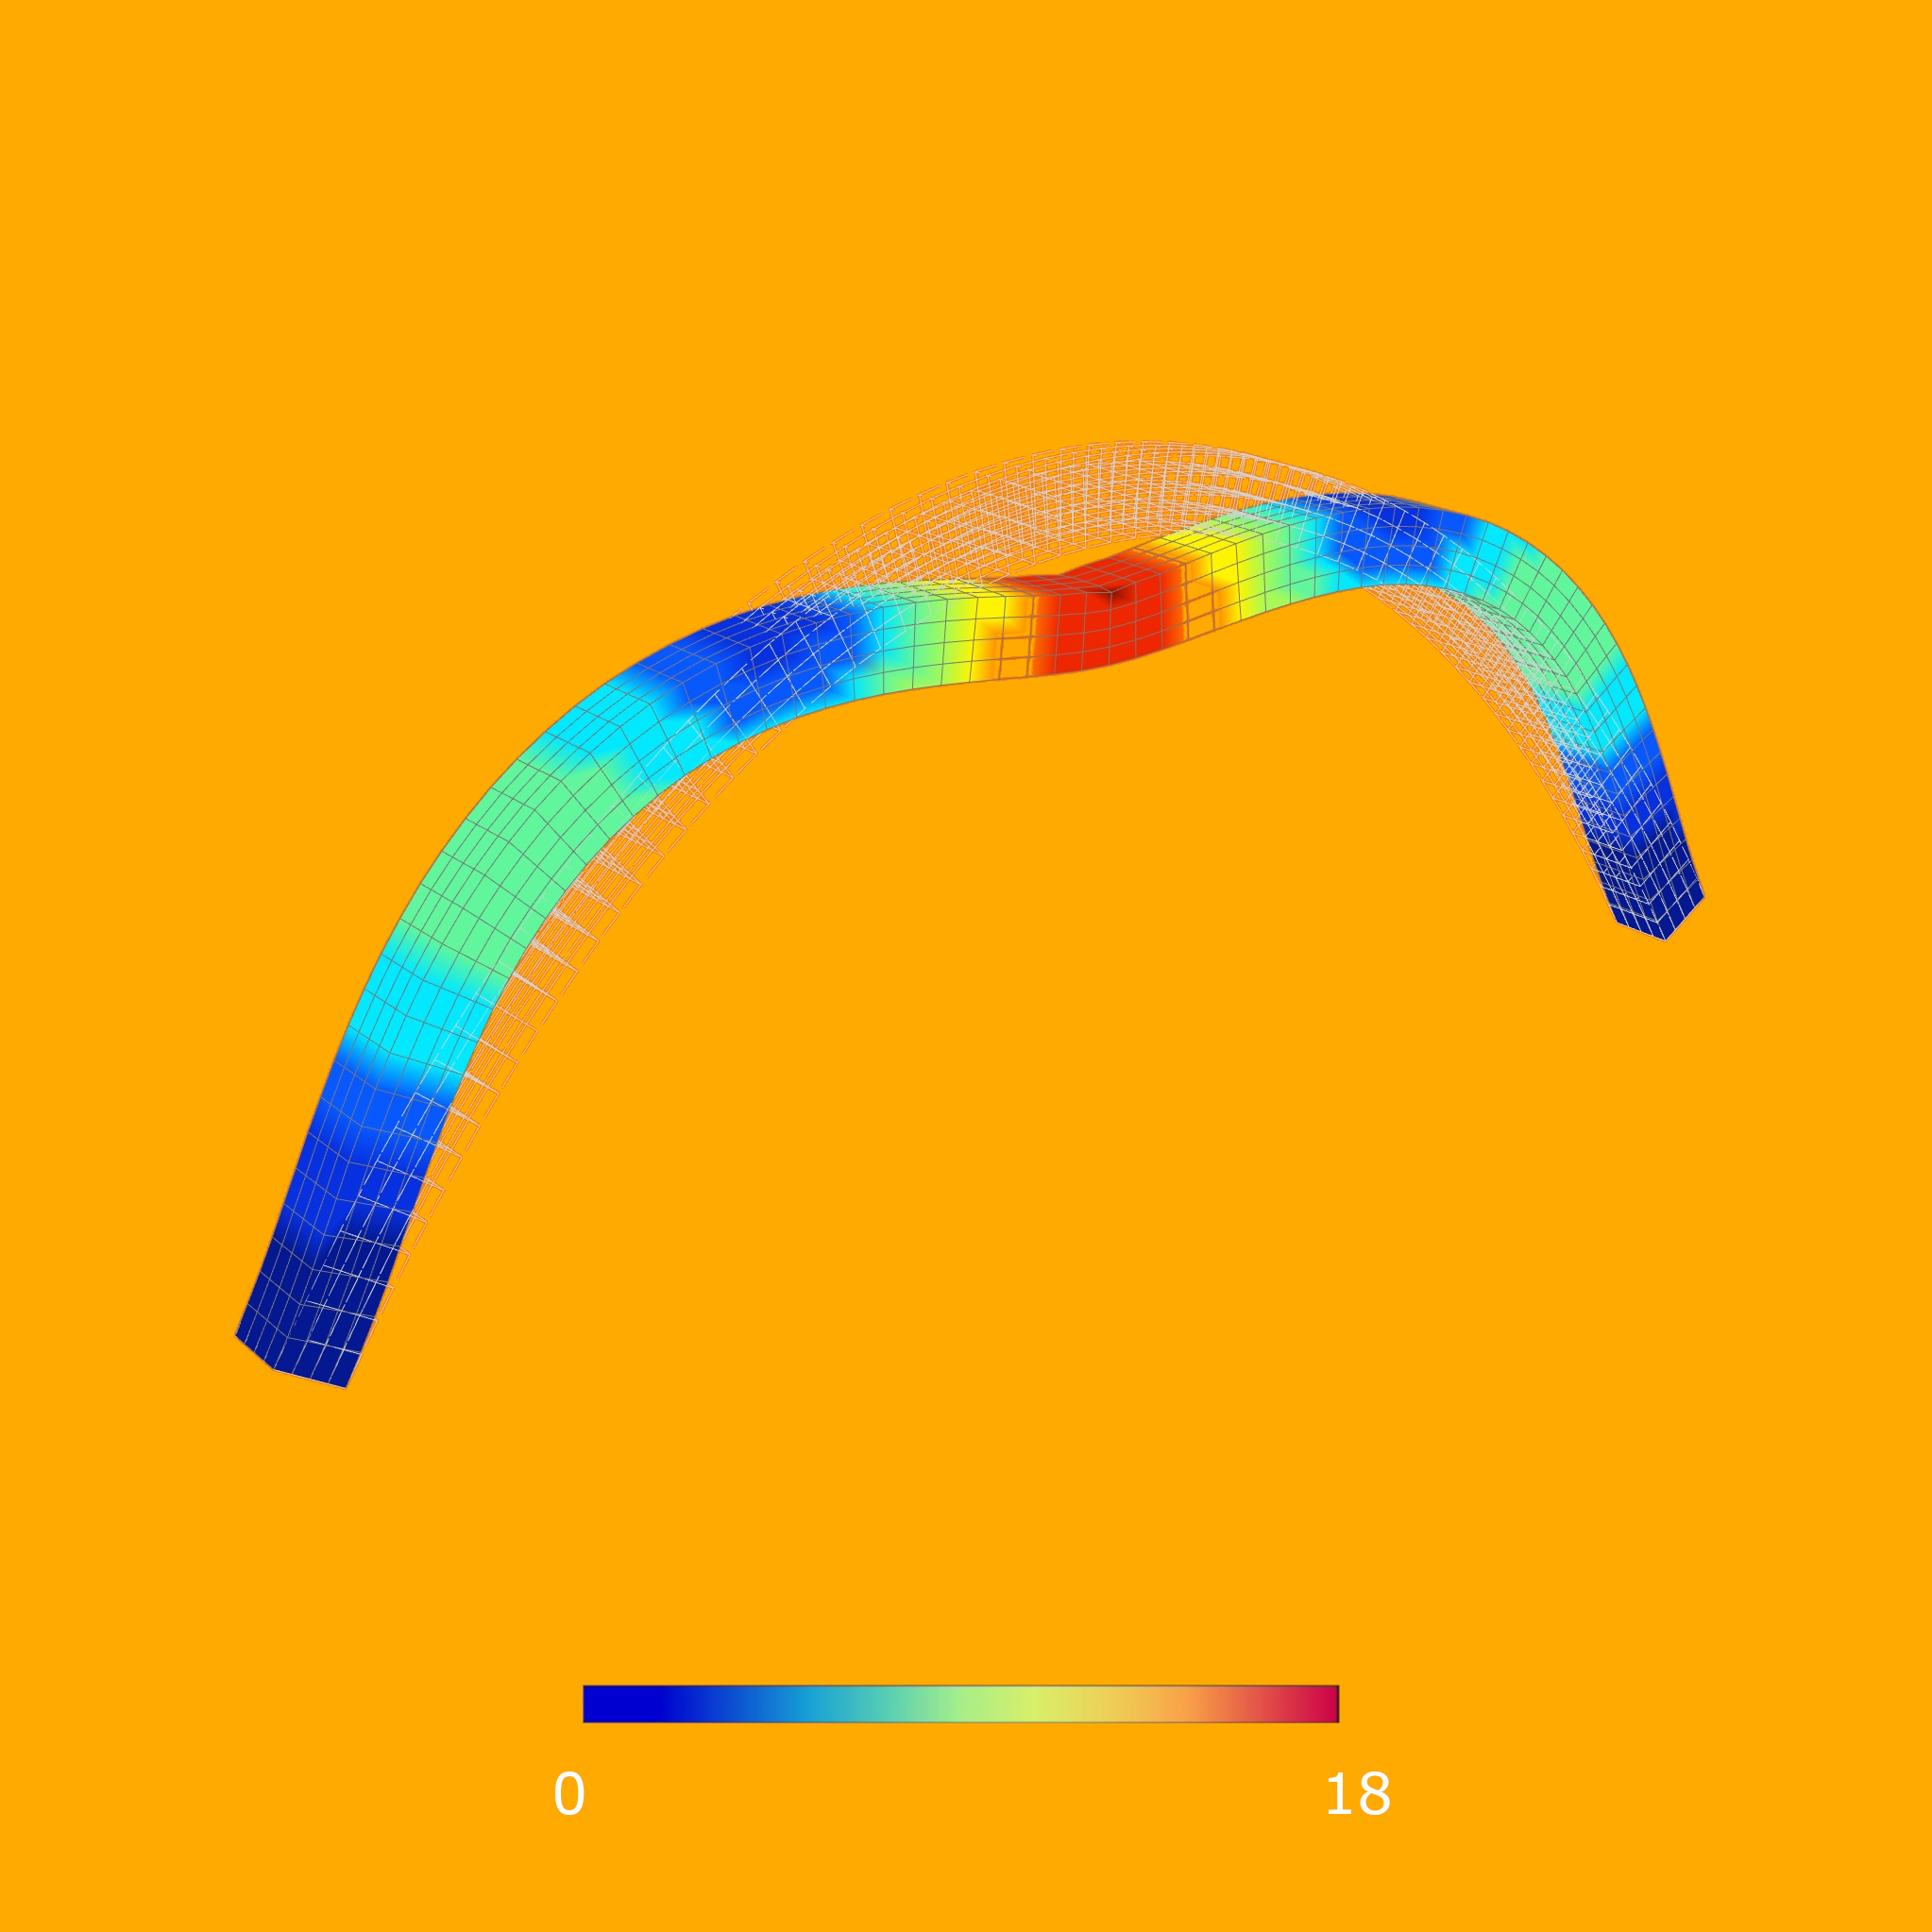
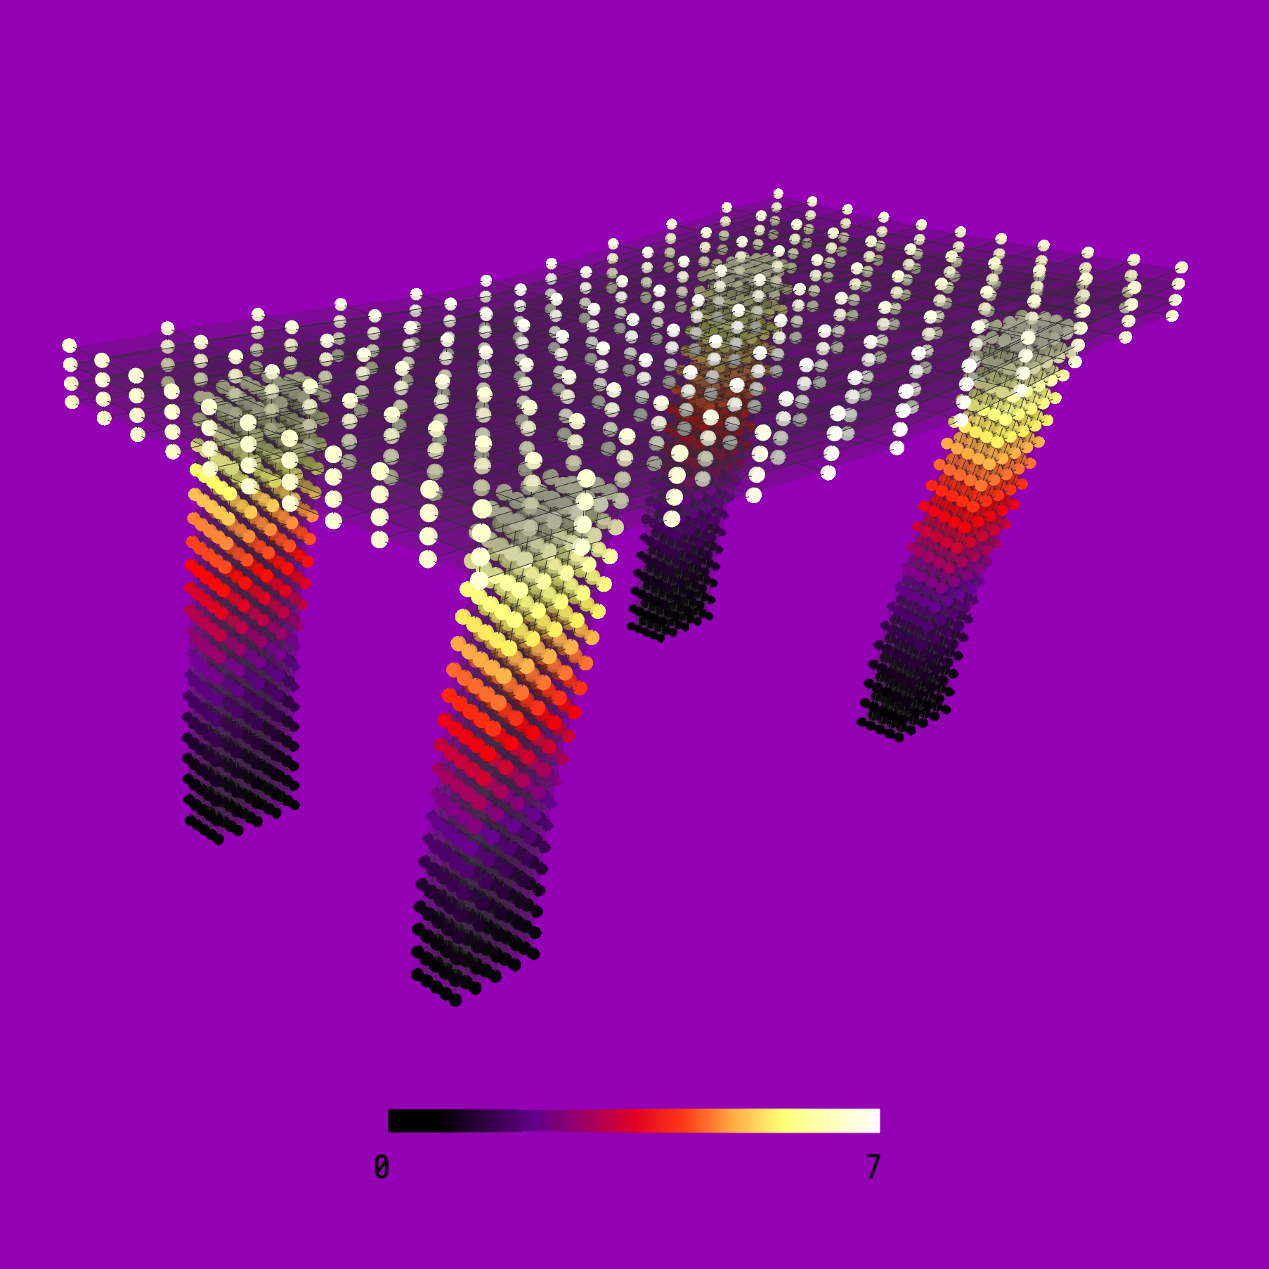
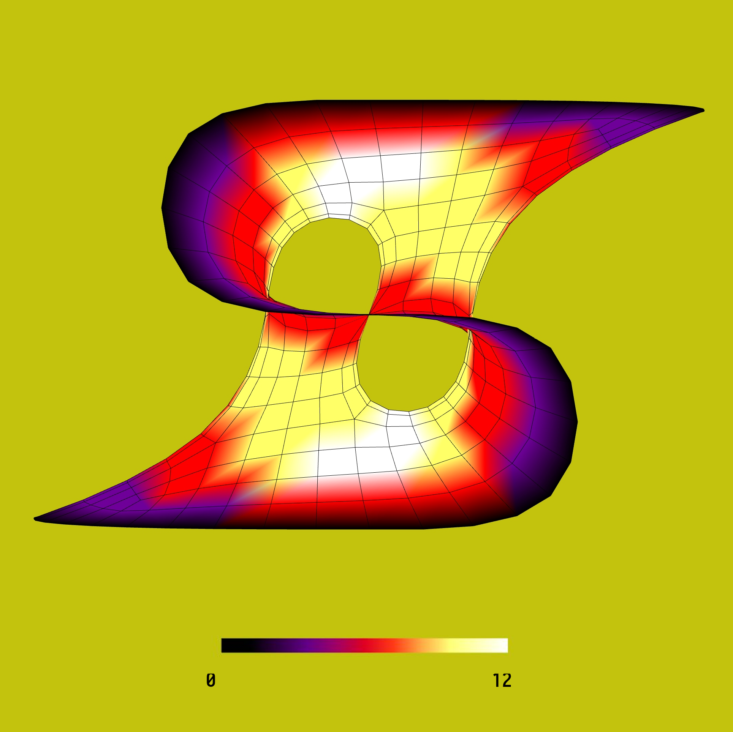
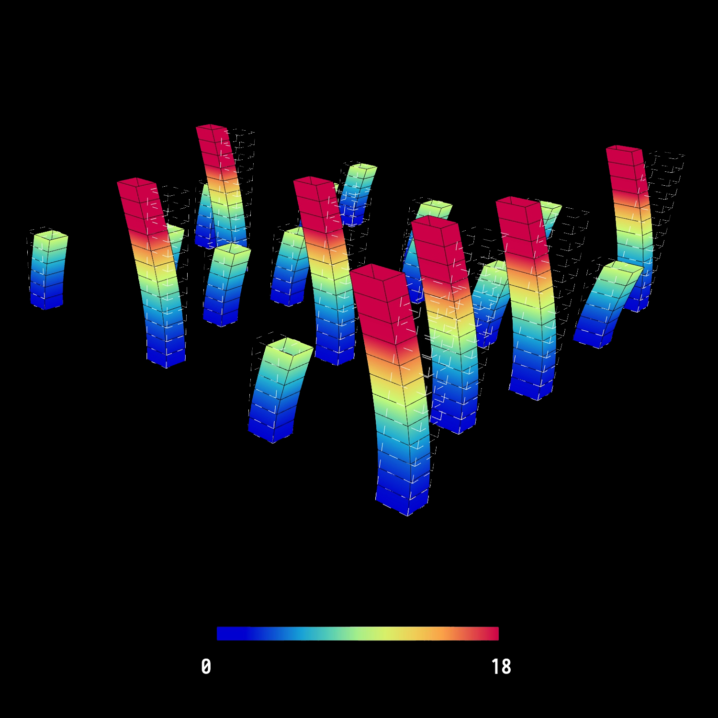

Alpaca4d | Instagram
Alpaca4d | Facebook
Alpaca4d | LinkedIn
Martedì 11 Maggio 2021
13:30 – 15:30
TITOLO
Relatori:
Prof. Ing. Paolo Sebastiano VALVO
Senior Research Engineer. Marco Pellegrino
Dott. Domenico Gaudioso
Il seminario si terrà nelle ore del corso di Meccanica Computazionale tenuto dal Professore Paolo Sebastiano Valvo nel corso di studi di ineìgegneria strutturale dell’Università di Pisa.
Il seminario mira ad illustrare gli strumenti e le tecniche parametriche usati nella modellazione strutturale, introducendo al nuovo tool per l’analisi strutturale “Alpaca4d”.
Alpaca4d è un plugin di Rhino/Grasshopper che sfrutta gli algoritmi di calcolo di OpenSees. La libreria è utilizzata principalmente da ricercatori accademici a causa dell’interfaccia non user-friendly anche se la matematica alla base delle libreria è altamente sofisticata.
L’idea principale di Alpaca4d è fornire un modo semplice ed efficiente per utilizzare le strutture tramite OpenSees senza scrivere alcun codice.
La convinzione è portare più utenti a eseguire analisi strutturali con OpenSees in un ambiente parametrico come Grasshopper.
I nostril principali campi di interesse sono l’analisi strutturale, l’ottimizzazione, l’apprendimento automatic, la manipolazione della geometria.
Le nostre pagine social:
Contatti:
alpaca4d@gmail.com

Slide 2
Alpaca4d | Instagram
Alpaca4d | Facebook
Alpaca4d | LinkedIn
TITOLO
Martedì 11 Maggio 2021
13:30 – 15:30
Relatori:
Prof. Ing. Paolo Sebastiano VALVO
Dott. Ing. Marco Pellegrino
Dott. Domenico Gaudioso
Il seminario si terrà nelle ore del corso di Meccanica Computazionale tenuto dal Professore Paolo Sebastiano Valvo nel corso di studi di ineìgegneria strutturale dell’Università di Pisa.
Il seminario mira ad illustrare gli strumenti e le tecniche parametriche usati nella modellazione strutturale, introducendo al nuovo tool per l’analisi strutturale “Alpaca4d”.
Alpaca4d è un plugin di Rhino/Grasshopper che sfrutta gli algoritmi di calcolo di OpenSees. La libreria è utilizzata principalmente da ricercatori accademici a causa dell’interfaccia non user-friendly anche se la matematica alla base delle libreria è altamente sofisticata.
L’idea principale di Alpaca4d è fornire un modo semplice ed efficiente per utilizzare le strutture tramite OpenSees senza scrivere alcun codice.
La convinzione è portare più utenti a eseguire analisi strutturali con OpenSees in un ambiente parametrico come Grasshopper.
I nostril principali campi di interesse sono l’analisi strutturale, l’ottimizzazione, l’apprendimento automatic, la manipolazione della geometria.
Le nostre pagine social:
Contatti:
alpaca4d@gmail.com

